Slide 1
RSONE小组培训材料
光学几何定标的原理与方法
武汉大学
内部资料

Slide 2
主 要 内 容
1
几何定标的原理
2
几何定标的流程
3
几何定标的方法
4
小结

Slide 3
主 要 内 容
1
几何定标的原理
2
几何定标的流程
3
几何定标的方法
协同创新中心培育成效
4
小结
协同创新中心培育成效
协同创新中心培育成效

Slide 4
1.1 光学几何定标的作用
为了保证卫星在轨运行时拍摄的影像产品的几何质量，光学几何定标有下面两个作用：
1. 消除卫星平台外部系统误差：如相机安装角在卫星发射过程中受空间力学环境影响相对于实验室检校值的形变、空间复杂热环境下引起的长周期性变形误差；
2. 消除相机内部系统误差：主点主距检校误差及物镜光学畸变、CCD畸变。
因此，我们利用一种基于探元指向角模型的通用几何定标模型，通过对各探元在相机坐标系下的指向值进行拟合，来实现高精度的在轨定标。
Notes:
焦距的增长意味着相机尺寸和质量会愈来愈大、单星成本会愈来愈高、研制周期也会愈来愈长。

Slide 5
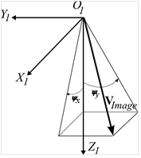
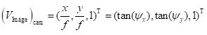
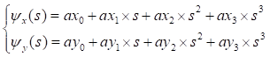
1.2 探元指向角模型
利用CCD各探元在由外定标参数所确定的广义相机坐标系下的指向角，加上外定标参数仍然能够恢复CCD各探元在空间中的精确指向，从而解决相机严格物理模型过度参数化、无法精确标定的问题。
对探元指向角的标定，本质上就是确定各探元的像方矢量在单位主距下相机焦平面上的投影平面坐标，即对相机主距进行了归一化处理：
线阵相机的严格物理畸变模型本质上即为多项式模型，则可使用一个三次多项式对相机线阵CCD上各探元在“广义”相机坐标系下的指向角进行拟合，将其作为光学卫星相机的内定标模型，如下面公式所示，s代表探元号， 为多项式系数。
CCD探元指向角模型

Slide 6
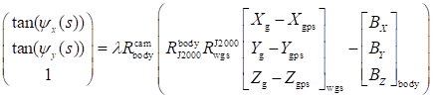
1.3 几何定标模型
根据上面的探元指向角模型，构建光学卫星影像的在轨几何模型如下所示：
其中，外定标参数 中仅包含相机的安装角误差，用于补偿相机外方位元素误差，确定相机坐标系在本体坐标系的方向，为内定标参数的解算确定参考基准；内定标参数
则用于确定CCD各探元在相机坐标系（参考基准）下的指向角。

Slide 7
主 要 内 容
1
几何定标的原理
2
几何定标的流程
3
几何定标的方法
4
小结

Slide 8
2.1 几何定标基本流程和分类
光学卫星几何定标基本流程如下所示：
针对卫星的全色和多光谱载荷，需要保证全色影像的外部和内部精度、全色和多光谱影像之间的相对精度以及多光谱影像波段间的配准精度。
因此，光学几何定标分为以下三个大的流程：全色相机绝对定标、全色和多光谱相机相对定标和多光谱相机波段间相对定标。

Slide 9
2.2 全色相机绝对定标
首先进行全色相机的绝对定标。需要初始的全色的相机文件、分片的全色图像、每个图像对应的aux辅助数据以及高精度的参考DOM和DEM；最终得到定标后的全色相机文件。

Slide 10
2.3 全色和多光谱相对定标
在得到全色相机文件的基础上，再进行全色和多光谱之间的相对定标。需要初始的多光谱相机文件、待定标的分片多光谱影像数据（其中一个波段）、分片全色参考数据、分片对应辅助数据以及参考DEM。

Slide 11
2.4 多光谱波段间相对定标
定完全色和多光谱相对定标后，再进行多光谱波段之间的相对定标。需要上一步得到的多光谱相机文件、待定标的分片多光谱影像数据（所有波段）、分片对应辅助数据以及参考DEM。

Slide 12
主 要 内 容
1
几何定标的原理
2
几何定标的流程
3
几何定标的方法
4
小结

Slide 13
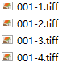
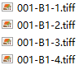
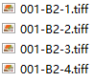
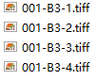
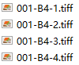
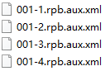
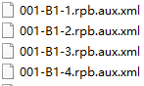
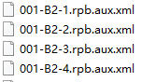
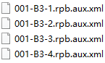
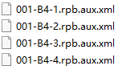
3.1 一些基本概念
分片数据：即由系统生产的L11产品。只做了相对辐射校正的图像像数据。其中，全色分片数据文件名结尾是每一片的编号；多光谱分片数据文件名结尾是波段号加分片的编号，如下所示：
全色分片（四片）
多光谱分片（四波段四片）
辅助数据：每个分片对应的辅助数据，文件尾缀为.rpb.aux.xml，命名规则和分片数据一致，如下所示：
全色分片辅助数据（四片）
多光谱分片辅助数据（四片）

Slide 14
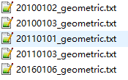
3.2 相机文件详解
相机文件：文件名格式为20XXXXXX_geometric.txt，是几何定标最终得到的结果，如下所示：
产品生产时，会根据产品拍摄的时间，往前找到最近的日期的相机文件，用该相机文件中的参数进行生产，例如：产品的拍摄日期是2016年2月1日，则根据左图中的相机文件，会使用20160106_geometric.txt这个相机文件中的参数进行生产。
相机文件
（相机文件中的详细参数解读见下一页）

Slide 15
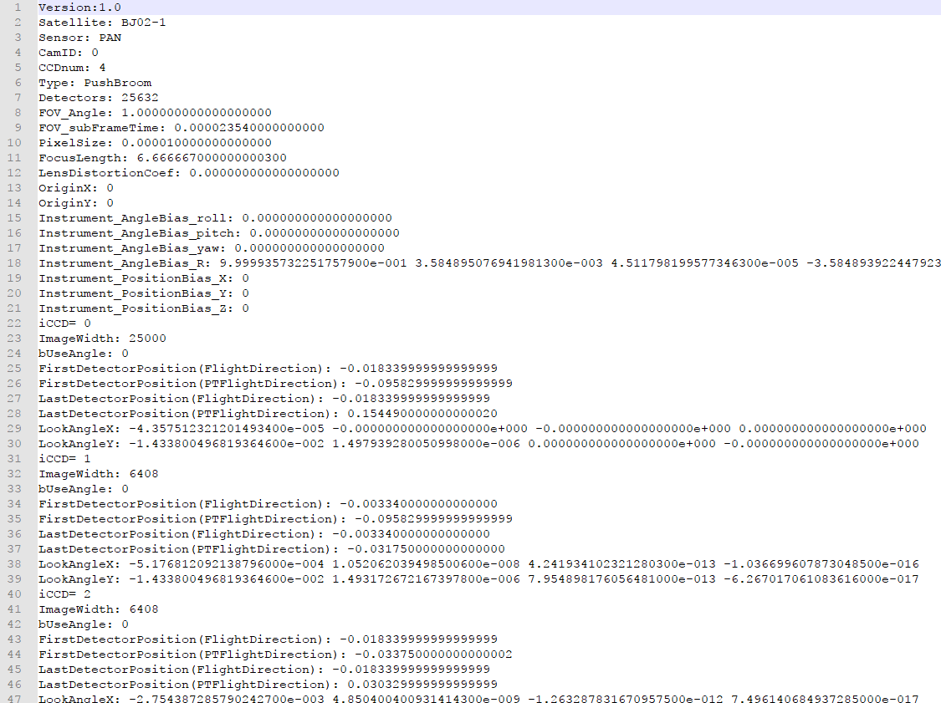
3.2 相机文件详解
卫星号
载荷
CCD片数（与下面iCCD的个数对应）
总探元数（CCD片数 * 每一片的探元数）
单个像素空间分辨率（单位是度）
焦距
相机外部安装矩阵（外定标解算的结果）
CCD片号，0是虚拟片。下面是这一片的参数。
该片的宽度。虚拟片即为虚拟化后整景的宽度
该片的内定标参数（虚拟片需要手动改）
真实片CCD第一片。从这片开始后面都是真实片CCD了。
该片的内定标参数（内定标解算的结果）

Slide 16
3.3 定标影像数据选取原则
定标影像数据的选取原则如下：
所有分片数据必须全部有参考影像覆盖；
保证地物清晰，避免云和雪的覆盖；
全色绝对定标的数据保证上面两点即可；
全色和多光谱相对定标、多光谱波段间相对定标的数据要选择地物均匀的、没有大面积的城区、水域的数据。一般来讲，中东地区的沙漠或者戈壁滩的数据相对较为理想。

Slide 17
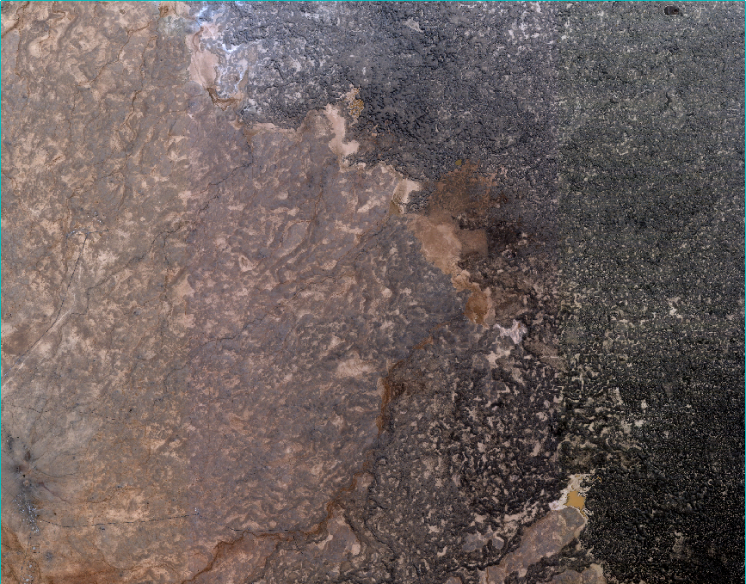
3.3 定标影像数据选取原则
定标影像数据的选取原则如下：
所有分片数据必须全部有参考影像覆盖；
保证地物清晰，避免云和雪的覆盖；
全色绝对定标的数据保证上面两点即可；
全色和多光谱相对定标、多光谱波段间相对定标的数据要选择地物均匀的、没有大面积的城区、水域的数据。一般来讲，中东地区的沙漠或者戈壁滩的数据相对较为理想。
全色多光谱间、多光谱波段间相对定标相对理想的数据示意图

Slide 18
3.4 全色绝对定标操作详解
下面开始介绍全色绝对定标的具体流程和方法。
首先是定标工程的建立和数据的输入。

Slide 19
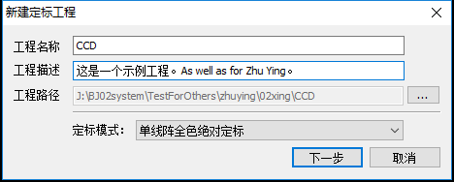
3.4 全色绝对定标操作详解
首先打开GeoCV软件，点击“新建”按钮 ，打开如下图对话框：
输入工程名称；
工程描述；
保存在工程目录下的readme.txt。
工程创建路径；
最好提前建好文件夹，程序不会自己建工程文件夹。
定标类型，选择“单线阵全色绝对定标”
设置好后，点击“下一步”：

Slide 20
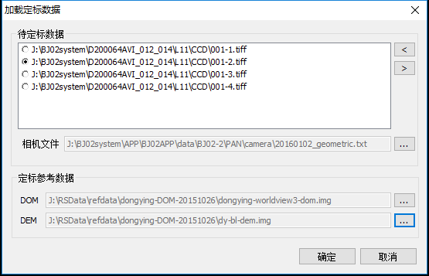
3.4 全色绝对定标操作详解
选择需要定标的分片数据
选择主片
移除选择的数据
选择初始相机文件
参考DOM和DEM路径
点击“确定”即可建立工程。工程建立后，在工程目录下内容如下：

Slide 21
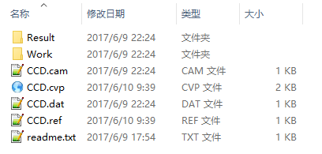
3.4 全色绝对定标操作详解
最终结果文件夹
中间结果文件夹
相机文件路径
工程文件
数据文件路径
参考影像路径
定标工程描述文件
其中，因为刚刚建立完工程，所以Result和Work文件夹为空。
cvp文件是定标工程文件，可以用GeoCV直接打开。
cam、dat和ref文件均可以用文本编辑器直接打开，里面的路径可以更改。更改后重新打开一次定标工程即可加载修改后的路径。
工程建好后，GeoCV界面如下：

Slide 22
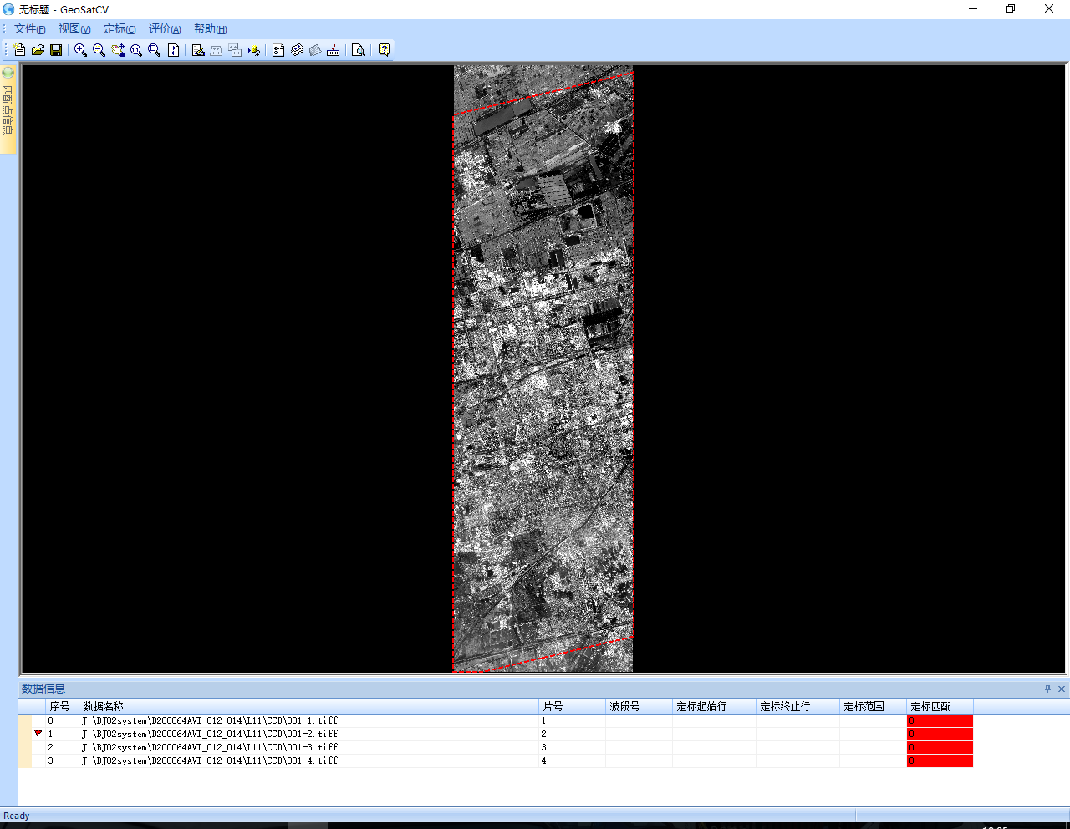
3.4 全色绝对定标操作详解
“匹配点信息”这一栏可折叠也可以完全打开
红色的虚线框表示这一片数据和参考影像的重叠范围
这个红旗的标志表示主片是这一片
这一列表示各片定标的控制点个数

Slide 23
3.4 全色绝对定标操作详解
接下来是控制点的获取。一般分为手动选点和软件自动匹配两个步骤。

Slide 24
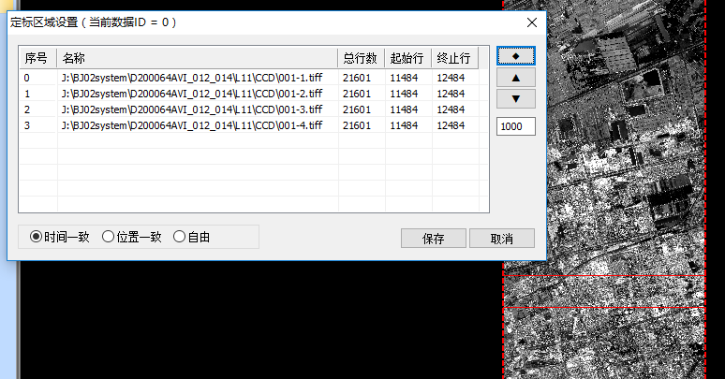
3.4 全色绝对定标操作详解
利用GeoCV软件自动匹配控制点
首先要选择需要控制点匹配的数据范围，点击“区域选择”按钮，如下图所示：
然后再弹出的“定标区域设置”对话框中，输入需要选择的行数后，点击选择 按钮 ，在图像有参考影像覆盖的地方，选择一个定标范围，然后点击“保存”结束。如下图所示：
开始选择定标范围
范围选择要避免水域和云。
输入定标需要的行数
点击图像选择

Slide 25
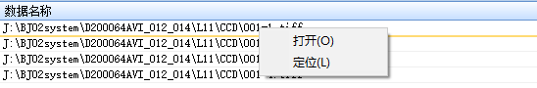
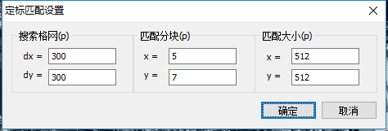
3.4 全色绝对定标操作详解
利用GeoCV软件自动匹配控制点
选择完成后，GeoCV界面中“数据信息”一栏如下图所示：
其中，“定标起始行”和“定标终止行”为刚刚选取的范围。在“数据名称”一栏对应的图像名右键，可以选择“定位”详细查看选择的区域情况。
范围选择完成后，点击“控制匹配”按钮 进行控制点匹配。弹出对话框如下图所示：
一般情况下，该对话框中的参数不需要修改。

Slide 26
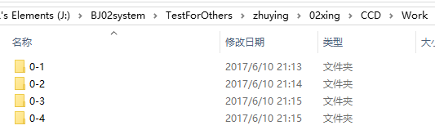
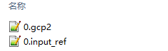
3.4 全色绝对定标操作详解
利用GeoCV软件自动匹配控制点
控制点匹配完成后，查看工程文件夹下的“work”文件夹，如下所示：
其中，“0-1”中的“0”代表全色波段，后面的“1”代表第一片CCD，以此类推。
.gcp2即为匹配完成后的控制点文件（文本文件，可用文本编辑器打开）
注：匹配完成后，最好检查一下每片的文件夹下的.gcp2文件，看一下里面点的个数，最少不能少于10个点。
控制点检查无误后，即可进行接下来的定标解算了。

Slide 27
3.4 全色绝对定标操作详解
利用Erdas手动选取控制点
1. 数据准备： CCD 分片数据、参考影像 DOM/DEM。 2. OpenRs 预览， 用 orsViewer 同时加载所有 CCD 分片， 总体观察哪一行纹理信息较丰富， 易于选取点。 3. 打开Erdas，2个Viewer分别加载待刺点影像与参考影像。 4. 选 择 菜 单 栏 的 ”DataPrep” ， 在 下 拉 菜 单 中 选 择 ”Image Geometric Correction” ，在弹出窗口中选择”From Viewer”， 点击”Select Viewer”，然后点击要刺点的影像窗口，弹出”Set Geometric Model”窗口，选择”QuickBird RPC”.
5.紧接着会弹出如下两个窗口，”Geo Correction Tools”、 ”QuickBird RPC Model Properties(No File)”。 然后在第二个窗口中，”Elevation Source:”中选择”File”， ”Elevation File:”一栏加载参考影像DEM。 点击右上角“Apply”，如若弹出警告窗口，点击”OK”。 关闭”QuickBird RPC Model Properties(No File)”窗口。

Slide 28
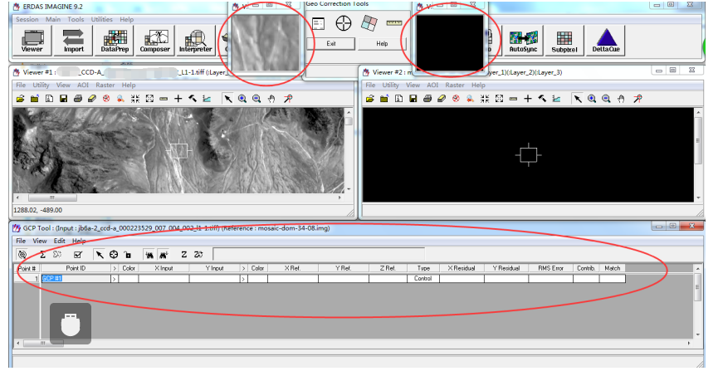
3.4 全色绝对定标操作详解
利用Erdas手动选取控制点
6. 开始刺点， 选择”Geo Correction Tools”窗口中的第二个图标， 如下。 在弹出的”GCP Tool Reference Setup”窗口中选择”Exisiting Viewer”， 点击“OK”。随后弹出窗口，要求选择参考影像坐标。先点击参考影像窗口，点击后弹出“Reference Map Information”窗口， 点击 OK。经过以上步骤后， 最终会新弹出以下红色标出的三个窗口，总体布局如下：

Slide 29
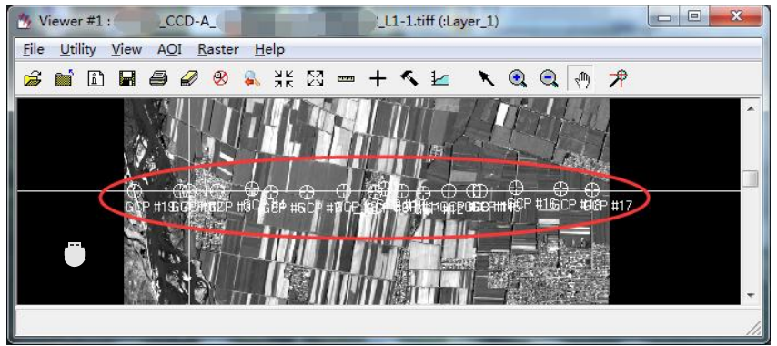
3.4 全色绝对定标操作详解
利用Erdas手动选取控制点
7.在影像窗口 Viewer#1 中选择地物特征明显的点， 点击。 并查看 Viewer#2 中参考影像中相应点的位置。 若不正确，鼠标拖动至正确位置。 调整是十字丝与第一个点的中心重合，此后寻找的点尽量围绕在这条十字丝的横线上下， 且上下距离最大差值不要超过 100。 一片 CCD 选 10-15 个控制点，且从左至右尽量保持均匀。 此外，图幅最左边与最右边则尽量满足有点！！！ 最后选取情况如下：

Slide 30
3.4 全色绝对定标操作详解
利用Erdas手动选取控制点
8.按照上述要求选取完点后， 点击“GCP Tool”窗体的 ， 则会计算所选取的点的残差、 RMS、权重等信息。 其中残差与 RMS 精度要求在 1 以内！！！ 若不符合需不断调整相应点， 直到达标。需对这些点信息进行导出保存，主要包括三个： 影像点保存， 参考点保存， 影像点/参考点/残差等总体信息的保存。

Slide 31
3.4 全色绝对定标操作详解
得到控制点后，进行定标解算。

Slide 32
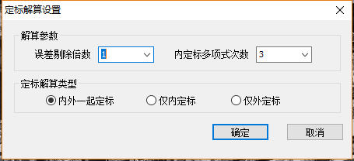
3.4 全色绝对定标操作详解
点击工具栏中的“解算”按钮 ，弹出的对话框如下图所示：
其中，“误差剔除倍数”选项当控制点比较多的时候，可以选“1”，当点比较少的时候，选“3”。
点击“确定”按钮后，即可开始定标解算。解算完成后，需要检查解算精度是否符合要求。

Slide 33
3.4 全色绝对定标操作详解
检查定标精度是否符合要求。

Slide 34
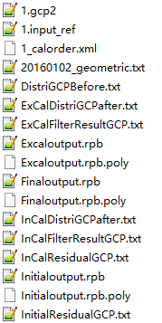
3.4 全色绝对定标操作详解
解算完成后，“work”文件夹下对应的分片文件夹中的内容如下：
外定标解算残差分布（只有主片文件夹有）
外定标解算残差结果（只有主片文件夹有）
最终解算完得到当前片的RPC
内定标解算残差分布
内定标解算残差结果
其中，“InCalDistriGCPafter.txt”和“InCalResidualGCP.txt”这两个文件反应的是内定标的解算情况，解算完后，需要检查一下每一片的这两个文件：

Slide 35
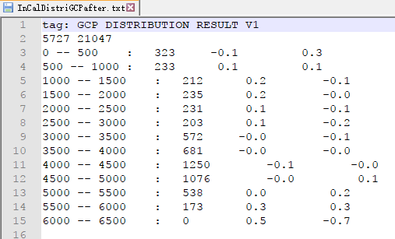
3.4 全色绝对定标操作详解
InCalDistriGCPafter.txt
一般需要每一片的边缘都有点覆盖；
X 和Y方向的残差要在0.3以内（包括0.3）；
图像列数
在这个范围内的点的个数
X方向的残差
Y方向残差

Slide 36
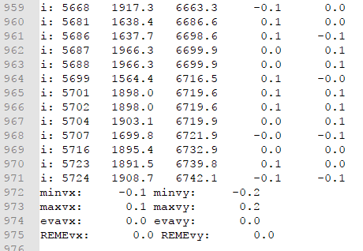
3.4 全色绝对定标操作详解
InCalResidualGCP.txt
整体的参数在这个文件的最下面；
“evavx”和“evavy”分别是x和y方向的残差的均值，解算结果必须为0；
“REMEvx”和“REMEvy”分布是x和y方向的残差的中误差，解算结果要在0.3以内。
以上两个文件检查无误后，还需要将原始分片数据结合最终的每一片的rpc文件——“FinalOutput.rpb”在OpenRS中与参考DOM和DEM叠加和匹配，检查精度是否符合要求，作为二次检核：

Slide 37
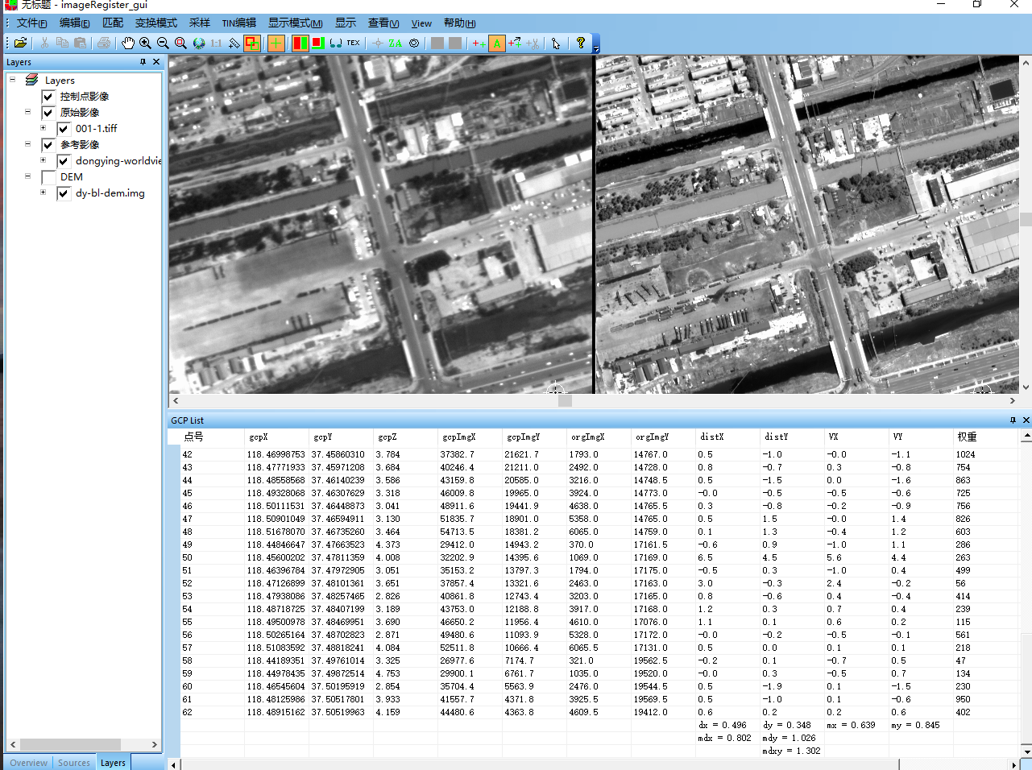
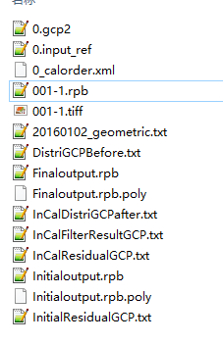
3.4 全色绝对定标操作详解
以第一片为例
以上二次检核无误后，即可进行下一步：“手动修改相机文件中的虚拟片”

Slide 38
3.4 全色绝对定标操作详解
手动修改相机文件中的虚拟片参数

Slide 39
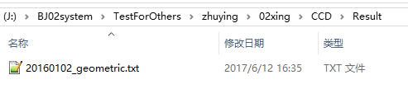
3.4 全色绝对定标操作详解
打开工程目录下的“Result”文件夹，上面所有步骤得到的初始相机文件在该文件夹下，如下所示：
注：定标完后相机文件名会直接复制初始输入的相机文件名，所以最好改一个文件名防止把原始的相机文件覆盖掉

Slide 40
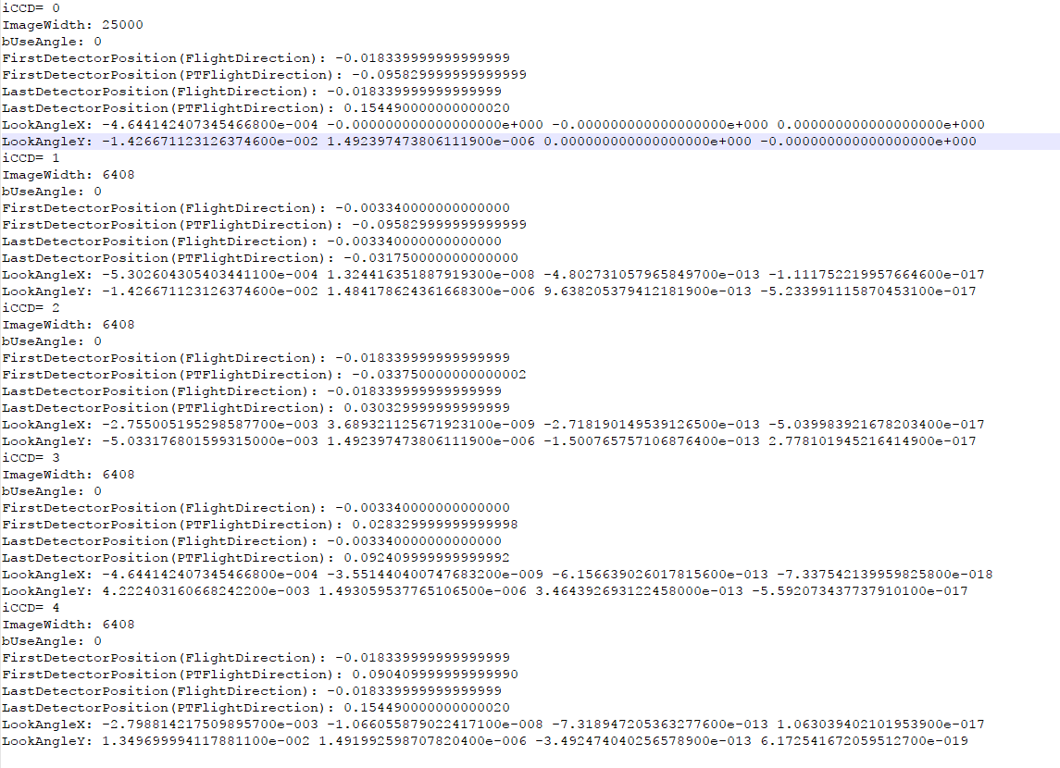
3.4 全色绝对定标操作详解
改成下面4片中的LookAngleX第一个值的最大值
打开工程目录下的“Result”文件夹，上面所有步骤得到的初始相机文件在该文件夹下，如下所示：
改成第一片的LookAngleY的第一个值
改成第二片的LookAngleY的第二个值
注：定标完后相机文件名会直接复制初始输入的相机文件名，所以最好改一个文件名防止把原始的相机文件覆盖掉

Slide 41
3.4 全色绝对定标操作详解
3.4 全色绝对定标操作详解
相机文件中虚拟片手动改完后，全色绝对定标结束。

Slide 42
3.4 全色和多光谱相对定标操作详解
下面开始介绍全色和多光谱相对定标的具体流程和方法。
首先是定标工程的建立和数据的输入。

Slide 43
3.4 全色和多光谱相对定标操作详解
在全色和多光谱定标之前，首先要对即将输入工程中的多光谱的初始相机文件进行修改：
需要把前面定标好的全色相机文件中的外部安装矩阵（Instrument_AngleBias_R）的9个系数复制到多光谱初始相机文件中的对应位置，如下：

Slide 44
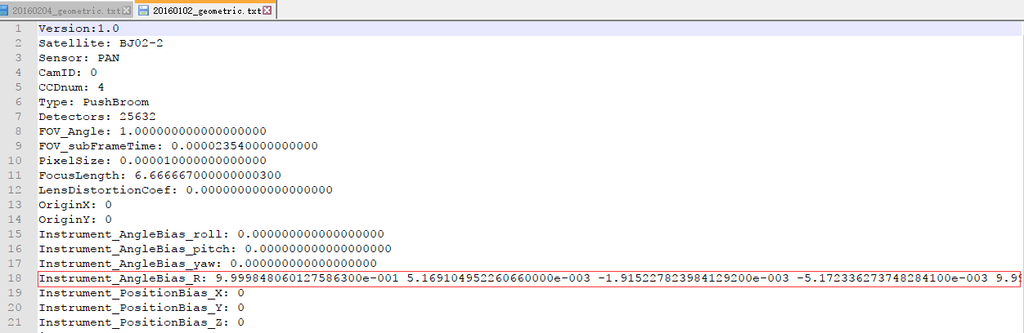
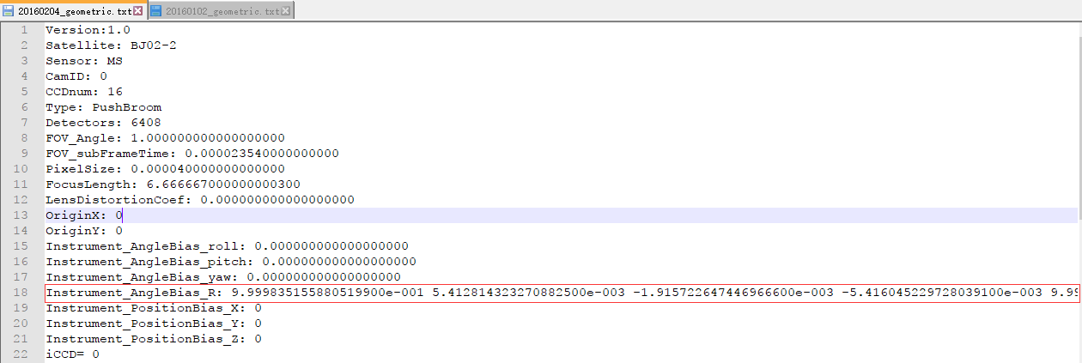
3.4 全色和多光谱相对定标操作详解
在全色和多光谱定标之前，首先要对即将输入工程中的多光谱的初始相机文件进行修改：
需要把前面定标好的全色相机文件中的外部安装矩阵（Instrument_AngleBias_R）的9个系数复制到多光谱初始相机文件中的对应位置，如下：
已经定标好的全色相机文件
还未定标的多光谱初始相机文件

Slide 45
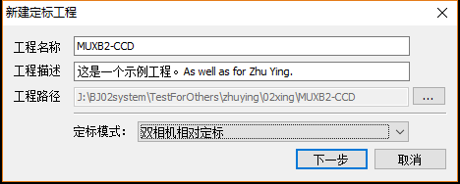
3.4 全色和多光谱相对定标操作详解
首先打开GeoCV软件，点击“新建”按钮 ，打开如下图对话框：
输入工程名称；
工程描述；
保存在工程目录下的readme.txt。
工程创建路径；
最好提前建好文件夹，程序不会自己建工程文件夹。
定标类型，选择“双相机相对定标”
设置好后，点击“下一步”：

Slide 46
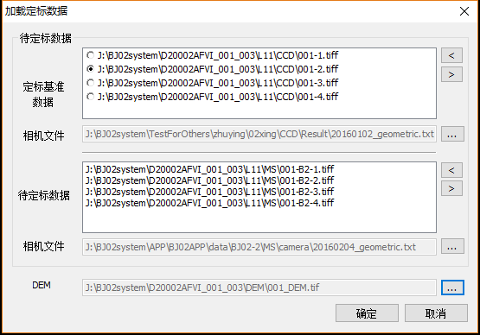
3.4 全色绝对定标操作详解
选择全色的分片参考数据
选择主片
移除选择的数据
选择已经定好的全色相机文件
选择多光谱某一波段的全部分片数据（示例为绿波段）
多光谱初始相机文件
参考DOM和DEM路径
点击“确定”即可建立工程。工程建立后，在工程目录下内容如下：

Slide 47
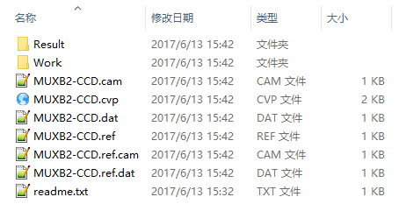
3.4 全色绝对定标操作详解
最终结果文件夹
中间结果文件夹
相机文件路径
工程文件
数据文件路径
参考DEM路径
参考相机文件路径
参考全色分片数据路径
定标工程描述文件
其中，因为刚刚建立完工程，所以Result和Work文件夹为空。
cvp文件是定标工程文件，可以用GeoCV直接打开。
cam、dat、ref、ref.cam和ref.dat文件均可以用文本编辑器直接打开，里面的路径可以修改。更改后重新打开一次定标工程即可加载修改后的路径。
工程建好后，GeoCV界面如下：

Slide 48
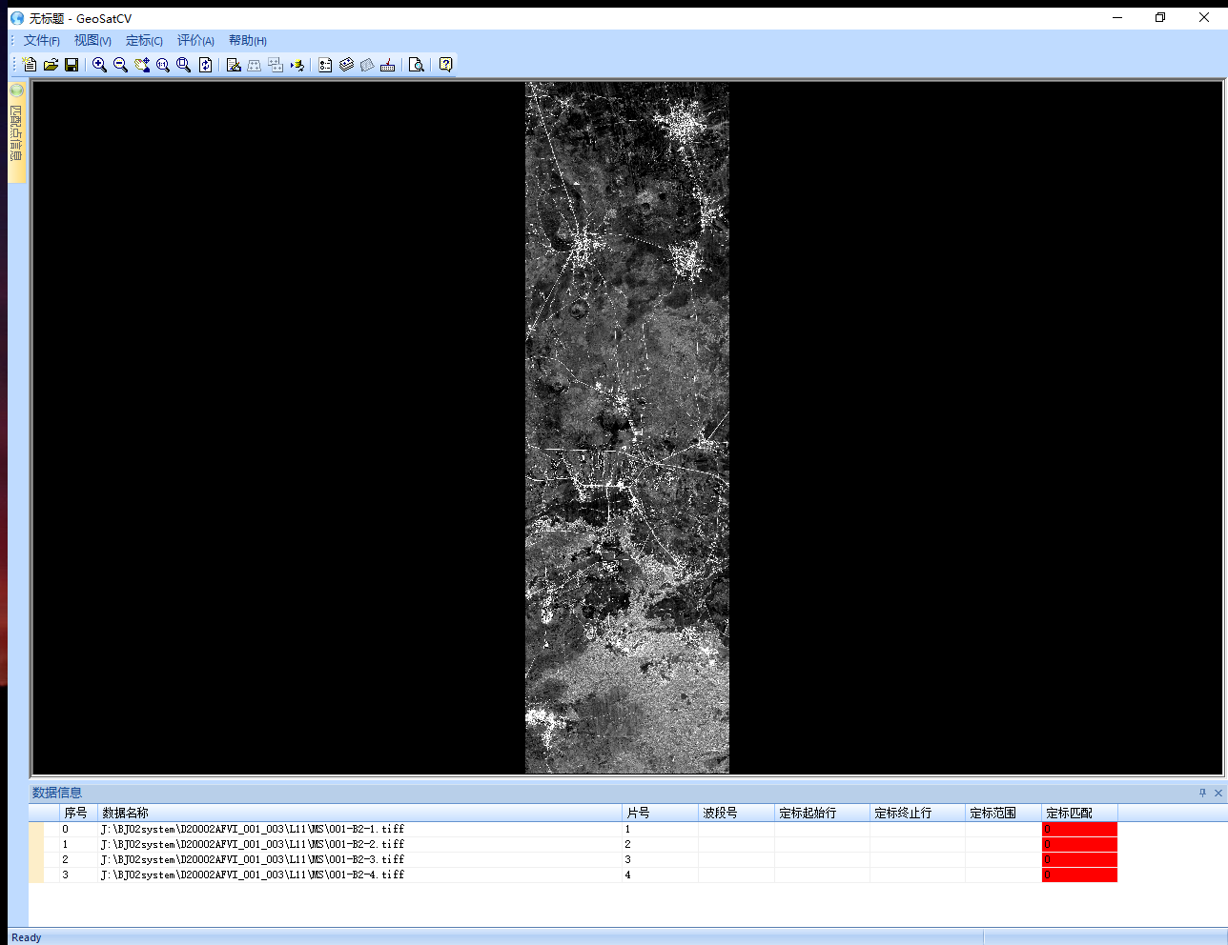
3.4 全色绝对定标操作详解
“匹配点信息”这一栏可折叠也可以完全打开
这一列表示各片定标的控制点个数

Slide 49
3.5 全色和多光谱相对定标操作详解
接下来选择连接点匹配范围。

Slide 50
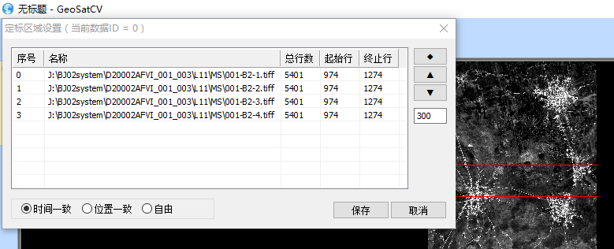
3.5 全色绝对定标操作详解
首先要选择需要连接点匹配的数据范围，点击“区域选择”按钮，如下图所示：
然后再弹出的“定标区域设置”对话框中，输入需要选择的行数后，点击选择 按钮 ，选择一个定标范围，然后点击“保存”结束。如下图所示：
开始选择定标范围
输入定标需要的行数
范围选择要避免水域和云。
点击图像选择

Slide 51
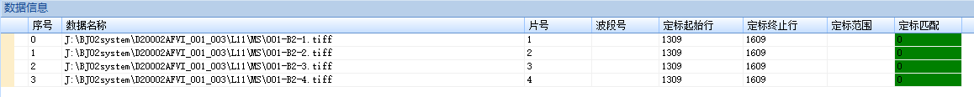
3.5 全色绝对定标操作详解
选择完成后，GeoCV界面中“数据信息”一栏如下图所示：
其中，“定标起始行”和“定标终止行”为刚刚选取的范围。在“数据名称”一栏对应的图像名右键，可以选择“定位”详细查看选择的区域情况。

Slide 52
3.5 全色和多光谱相对定标操作详解
然后进行连接点匹配，得到连接点。

Slide 53
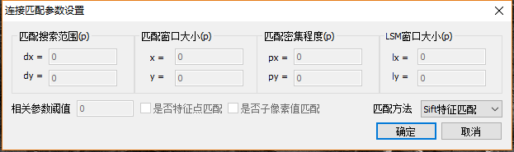
3.5 全色和多光谱相对定标操作详解
范围选择完成后，点击“连接匹配”按钮 进行控制点匹配。弹出对话框如下图所示：

Slide 54
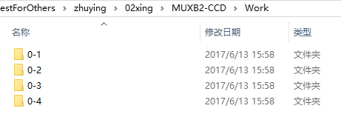
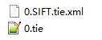
3.5 全色绝对定标操作详解
连接点匹配完成后，查看工程文件夹下的“work”文件夹，如下所示：
.tie即为匹配完成后的控制点文件（文本文件，可用文本编辑器打开）
注：匹配完成后，最好检查一下每片的文件夹下的.tie文件，看一下里面点的个数，最少不能少于10个点。
连接点点检查无误后，即可进行接下来的定标解算了。

Slide 55
3.5 全色和多光谱相对定标操作详解
在连接点的基础上，进行定标解算。

Slide 56
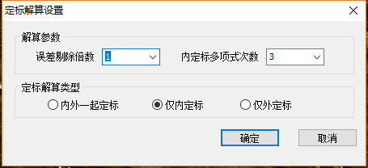
3.5 全色绝对定标操作详解
点击工具栏中的“解算”按钮 ，弹出的对话框如下图所示：
其中，“误差剔除倍数”选项当连接点比较多的时候，可以选“1”，当点比较少的时候，选“3”。
选择“仅内定标”
点击“确定”按钮后，即可开始定标解算。解算完成后，需要检查解算精度是否符合要求。

Slide 57
3.5 全色和多光谱相对定标操作详解
解算完后，验证精度是否符合要求。

Slide 58
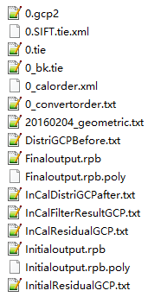
3.5 全色绝对定标操作详解
解算完成后，“work”文件夹下对应的分片文件夹中的内容如下：
最终解算完得到当前片的RPC
内定标解算残差分布
内定标解算残差结果
其中，“InCalDistriGCPafter.txt”和“InCalResidualGCP.txt”这两个文件反应的是内定标的解算情况，解算完后，需要检查一下每一片的这两个文件：

Slide 59
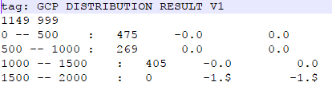
3.5 全色绝对定标操作详解
InCalDistriGCPafter.txt
一般需要每一片的边缘都有点覆盖；
X 和Y方向的残差要在0.3以内（包括0.3）；
图像列数
X方向的残差
Y方向残差
在这个范围内的点的个数

Slide 60
3.5 全色绝对定标操作详解
InCalResidualGCP.txt
整体的参数在这个文件的最下面；
“evavx”和“evavy”分别是x和y方向的残差的均值，解算结果必须为0；
“REMEvx”和“REMEvy”分布是x和y方向的残差的中误差，解算结果要在0.3以内。
以上两个文件检查无误后，还需要将原始分片数据结合最终的每一片的rpc文件——“FinalOutput.rpb”在OpenRS中与参考DOM和DEM叠加和匹配，检查精度是否符合要求，作为二次检核：

Slide 61
3.5 全色绝对定标操作详解
以第一片为例
以上二次检核无误后，得到的多光谱相机文件即为初步定标的多光谱相机文件。

Slide 62

3.5 全色和多光谱相对定标操作详解
二次检核无误后，得到的多光谱相机文件即为初步定标的多光谱相机文件。
打开工程目录下的“Result”文件夹，上面所有步骤得到的初始相机文件在该文件夹下，如下所示：
注：定标完后相机文件名会直接复制初始输入的相机文件名，所以最好改一个文件名防止把原始的相机文件覆盖掉

Slide 63
3.6 多光谱波段间相对定标操作详解
下面开始介绍多光谱波段间相对定标的具体流程和方法。
首先是定标工程的建立和数据的输入。

Slide 64

3.4 全色和多光谱相对定标操作详解
首先打开GeoCV软件，点击“新建”按钮 ，打开如下图对话框：
输入工程名称；
工程描述；
保存在工程目录下的readme.txt。
工程创建路径；
最好提前建好文件夹，程序不会自己建工程文件夹。
定标类型，选择“单线阵多光谱绝对/相对定标”
设置好后，点击“下一步”：

Slide 65

3.4 全色绝对定标操作详解
分波段加载每个波段各片数据
选择主片
（只有主波段才有主片）
选择主波段
选择已经相对于全色定好的多光谱相机文件
重要！！！一定要确定好相机文件的格式！
选相对定标，并输入参考DEM路径

Slide 66
3.6 多光谱波段间相对定标操作详解
注：此处相机文件要输入完整的多光谱相机文件，也就是说，有多少片多光谱数据，相机文件中就要有多少个“iCCD”，并且要和数据一一对应。
举个例子，前面全色和多光谱相对定标得到的相机文件只能是参考波段的系数，本例中为绿波段（第二波段）的四片。因此，在现在多光谱波段间相对定标时，需要将前面的系数覆盖到相机文件中的“iCCD = 5”到“iCCD = 8”对应的位置，如下：

Slide 67


3.6 多光谱波段间相对定标操作详解
注：此处相机文件要跟为完整的相机文件，也就是说，有多少片多光谱数据，相机文件中就要有多少个“iCCD”，并且要和数据一一对应。
举个例子，前面全色和多光谱相对定标得到的相机文件只能是参考波段的系数，本例中为绿波段（第二波段）的四片。因此，在现在多光谱波段间相对定标时，需要将前面的系数覆盖到相机文件中的“iCCD = 5”到“iCCD = 8”对应的位置，如下：
工程建立后，在工程目录下内容如下：

Slide 68

3.6 多光谱波段间相对定标操作详解
建立工程后，后面的步骤到“得到初步的相机文件”之前跟前面“全色和多光谱相对定标”的过程是一样的，以下从略。唯一不同的就是“work”文件夹中命名的不同，如下：
本例中的数据是有4个波段，每个波段4片。其中，以“2-1”为例，前面的“2”代表波段数，后面的“1”代表片数，因此“2-1”这个文件夹保存的是第二波段第一片的定标中间结果。

Slide 69
3.6 多光谱波段间相对定标操作详解
得到初始的多光谱相机文件后，接下来只要手动修改相机文件虚拟片参数即可得到最终的相机文件。

Slide 70
3.6 多光谱波段间相对定标操作详解
打开“Result”中得到的初始的相机文件，虚拟片（iCCD = 0）修改的方法为：LookAngleX的第一个值为主波段各片中的LookAngleX中的最大值；LookAngleY的第一个值为主波段第一片的LookAngleY的第一个值，LookAngleY的第二个值为主波段第二片的LookAngleY的第二个值。如下：

Slide 71


3.6 多光谱波段间相对定标操作详解
本例中第二波段为主波段，所以iCCD为5到8

Slide 72
主 要 内 容
1
几何定标的原理
2
几何定标的流程
3
几何定标的方法
4
小结

Slide 73
4. 小结
本章主要介绍了光学卫星在轨几何定标的原理、主要流程和方法。
接下来一章主要内容是介绍光学卫星在轨辐射定标和辐射校正的原理和方法。最后一章的主要内容是介绍系统的详细操作方法以及精度测试的原理与方法。

